Slide 1
Способы преодоления трудностей при полностью дистанционном обучении
Зав.кафедрой русского языка
предбакалаврской подготовки
Д.А. Иванова

Slide 2
На подготовительном факультете реализуется 19 дополнительных общеобразовательных программ.
Дополнительная общеразвивающая
программа, обеспечивающая подготовку
иностранных граждан к освоению
профессиональных образовательных
программ на русском языке (нулевой
уровень владения русским языком – А0)
(на базе цифрового образовательного
ресурса).

Slide 3
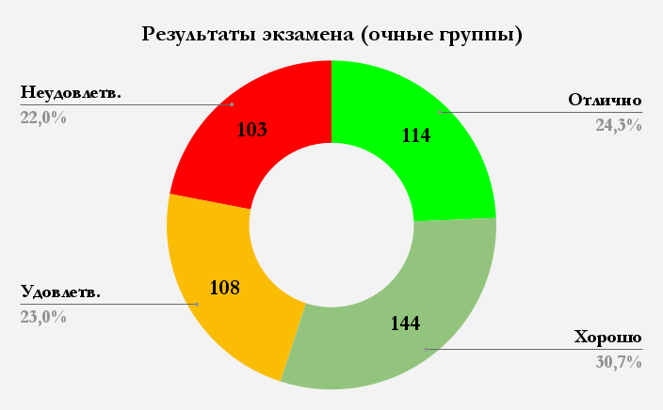

Slide 4
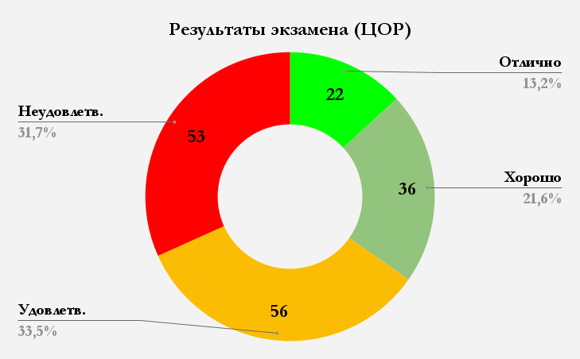

Slide 5
Способы достижения эффективности обучения:
- цифровая образовательная платформа Studerus (видео, упражнения, тренажёры);
постоянное использование иллюстративного материала;
жёсткие требования к дисциплине и постоянному выполнению домашнего задания;
большой процент отчисления.
Вопросы, не имеющие решения:
низкий уровень мотивации слушателей;
отсутствие языковой среды и достаточного объёма разговорной практики;
сложность проведения контроля.

